Slide 1
Conception mécanique
Partie 2 :
La technologie Bladders & Keys
Aimants supraconducteurs d'accélérateurs
Nicolas PERAY
TE-MDT-MSC

Slide 2
Bladders and Keys
Fresca2
  Introduction
  Les composants principaux
  L’assemblage et précontrainte (Bladders and keys)
  L’assemblage et précontrainte (système de compression longitudinale)
SQXF
  Introduction
  Les composants principaux
  L’assemblage et précontrainte (Bladders and keys)
  L’assemblage et précontrainte (système de compression longitudinale)
Résumé

Slide 3
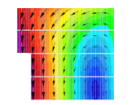
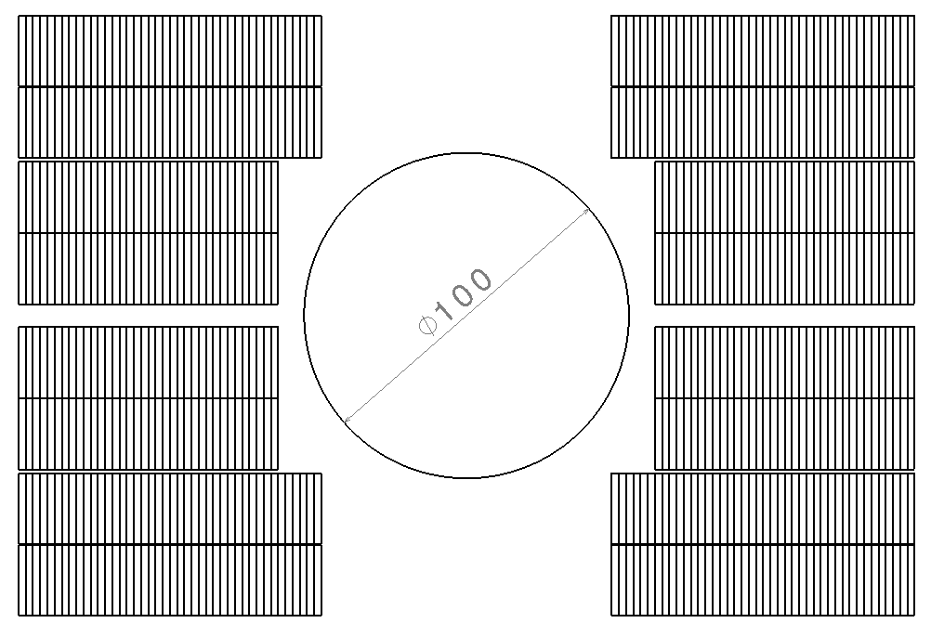
Fresca2
Dipôle pour une station test d’ échantillons de câble supraconducteur
Bobines en Nb3Sn
Champ magnétique : 13T (peut monter a 15T)
Ouverture : 100mm
Ø1000x1600 mm3
8 Tonnes

Slide 4
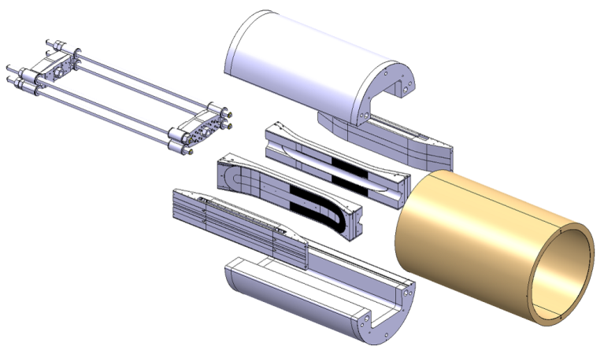
Fresca2 Composants
Système de compression longitudinal (Acier inoxydable + Alliages d’aluminium)
Culasses magnétiques (fer doux)
Frette (Alliages d’aluminium)
Bobines

Slide 5
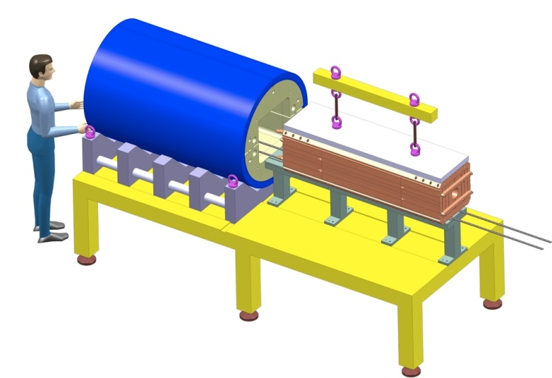
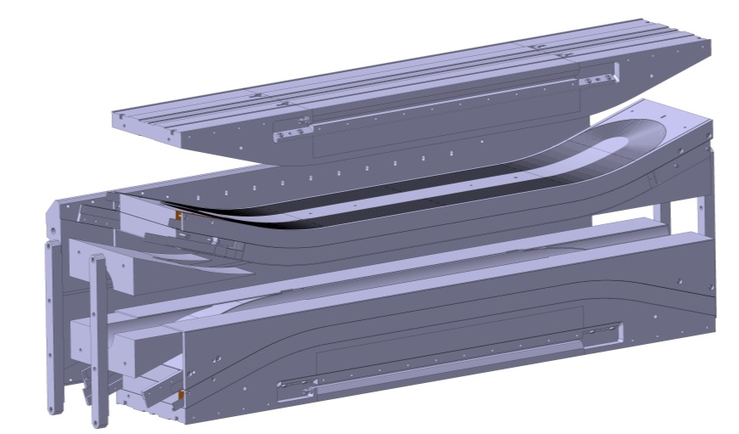
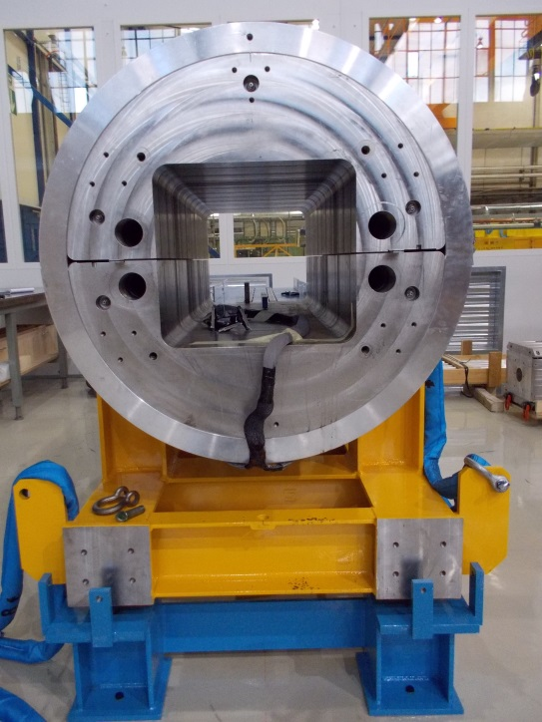
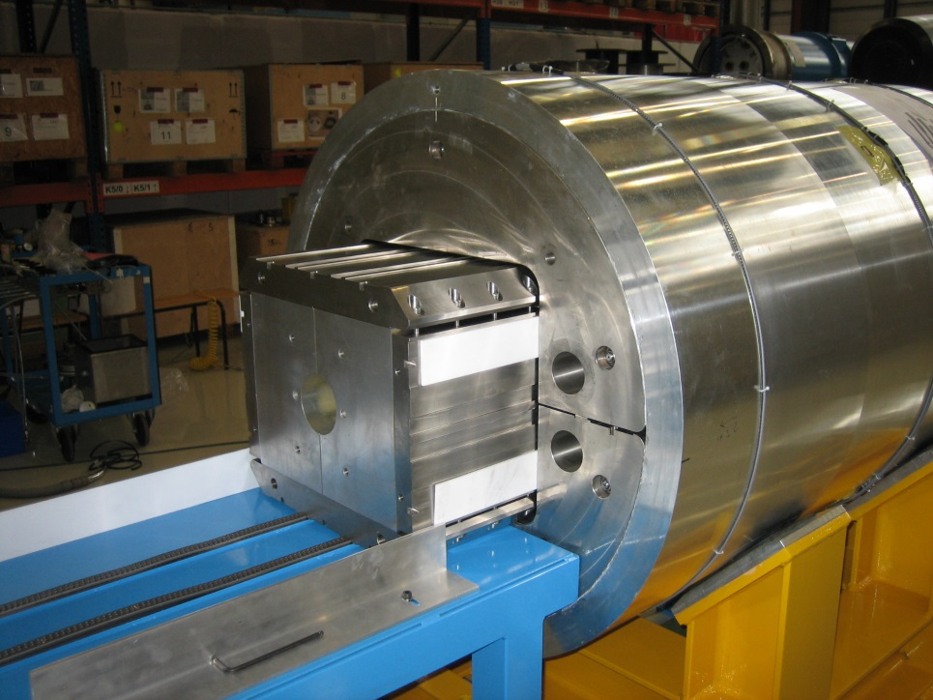
Fresca2 Assemblage

Slide 6
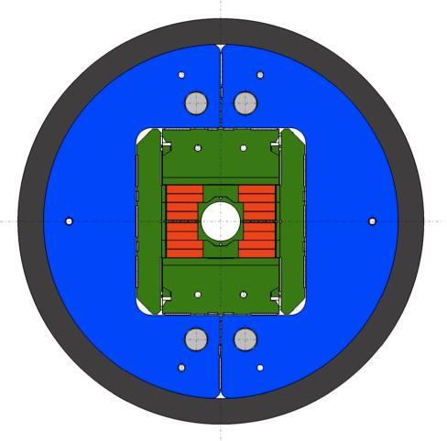
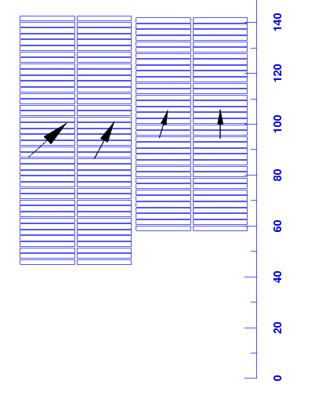
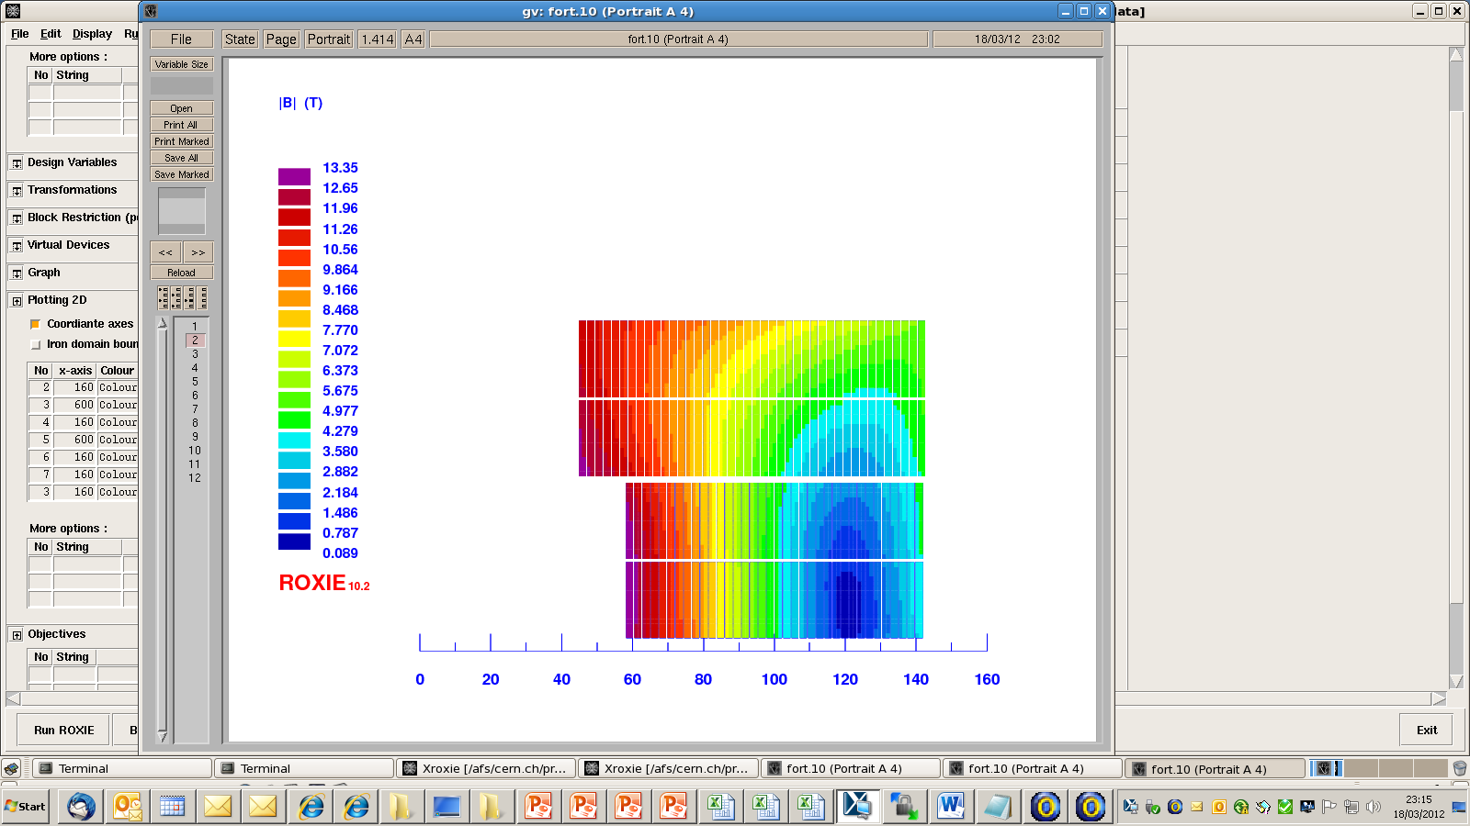
Fresca2 Assemblage
Forces électromagnétiques
7580 kN / quadrant
Bobines
Simulation magnétique dans un quart de la section de la bobine

Slide 7
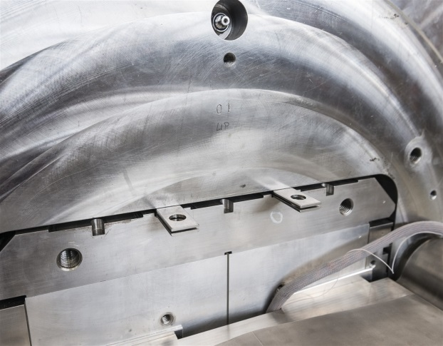
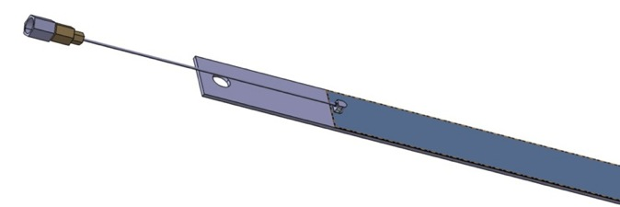
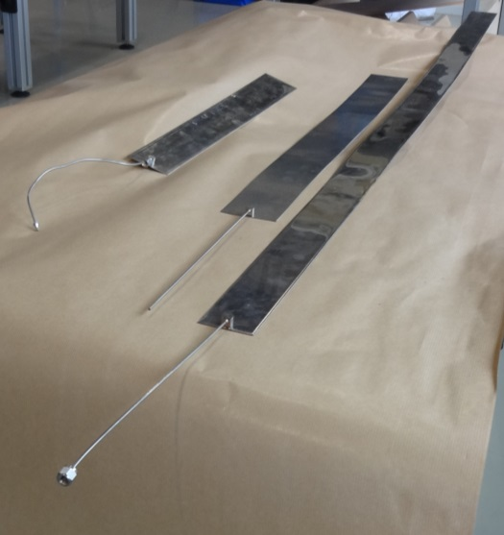
Fresca2 Assemblage
Effort développé par un Bladder a 700 bars : 784kN
Clés
Removable insertion shim
2 steel sheets (0.3 mm-thick)
Water injection
Emplacements pour les vessies
Laser-weld all along

Slide 8
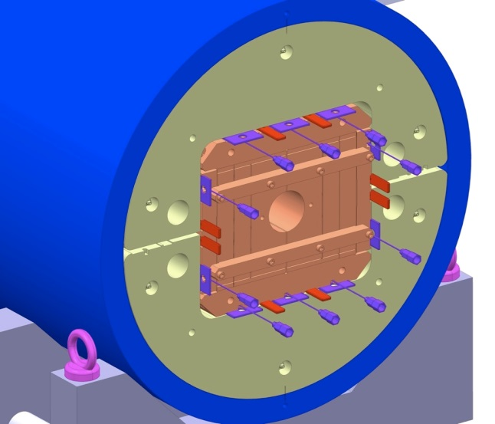
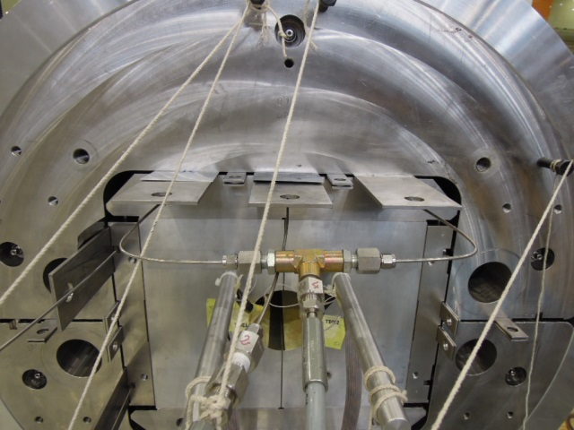
Fresca2 Précontrainte de l’aimant
MPa
Loading operation
Final loading configuration @ 300K
Coil Pack assembly
Quench
Final loading configuration @ 4.3K
Back to normal configuration @ 4.3K
Cool-down
Powering
Clés
Vessies
Contribution de J.C Perez

Slide 9
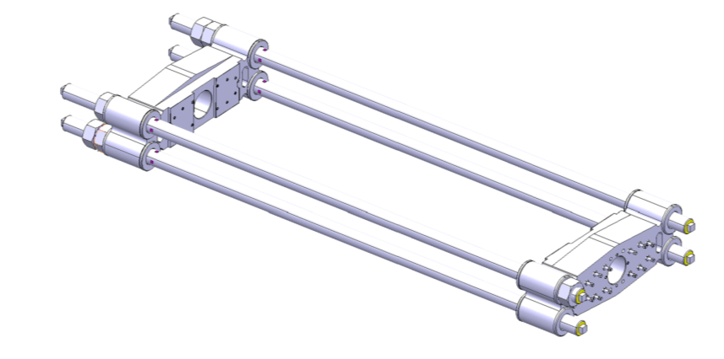
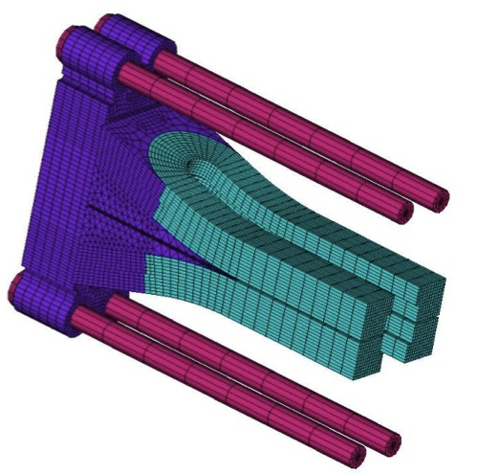
Fresca2 Compression longitudinale
Le système de compression longitudinale a pour but de minimiser les déplacement du câble conducteur dans l’axe longitudinale de l’aimant.
Efforts axiaux dans les tirants @4.2K et a 13T: 2800 kN
Précontrainte a 300K 150 MPa
Précontrainte dans les tirants a 4.2K 260 MPa
Contribution de J. Munoz Garcia

Slide 10
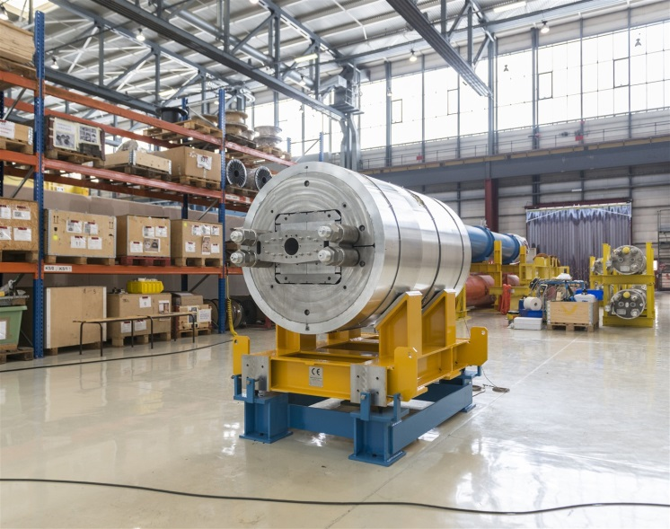
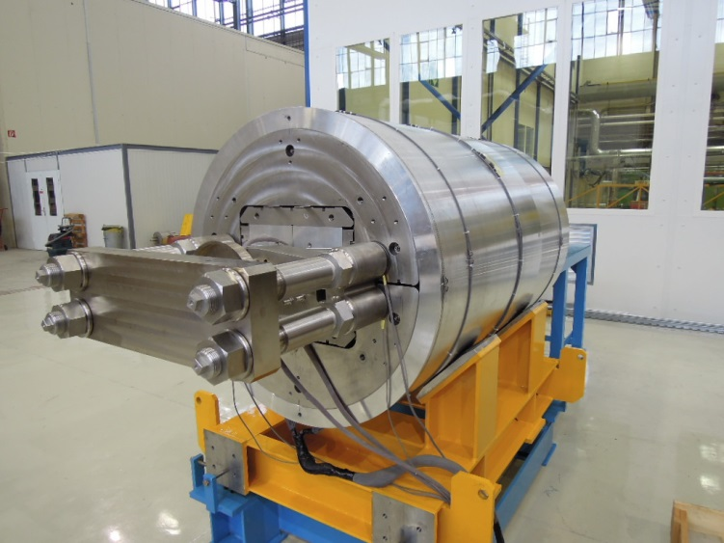
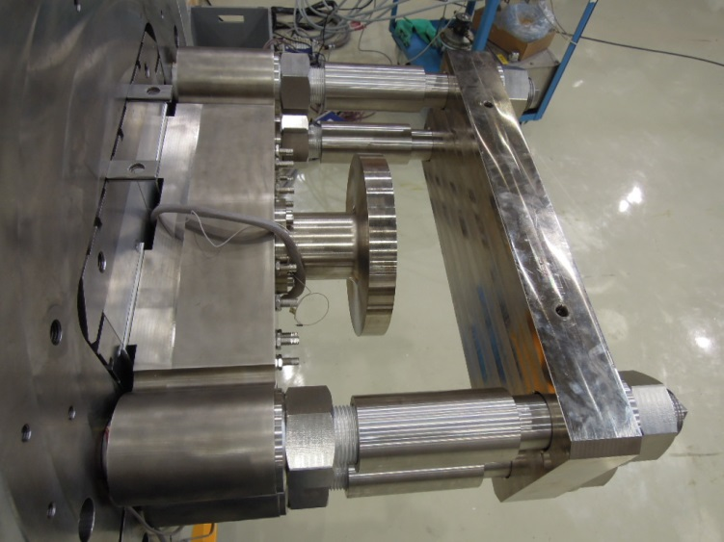
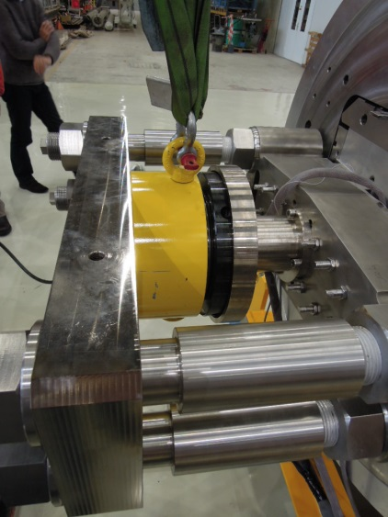
Fresca2 Compression longitudinale

Slide 11
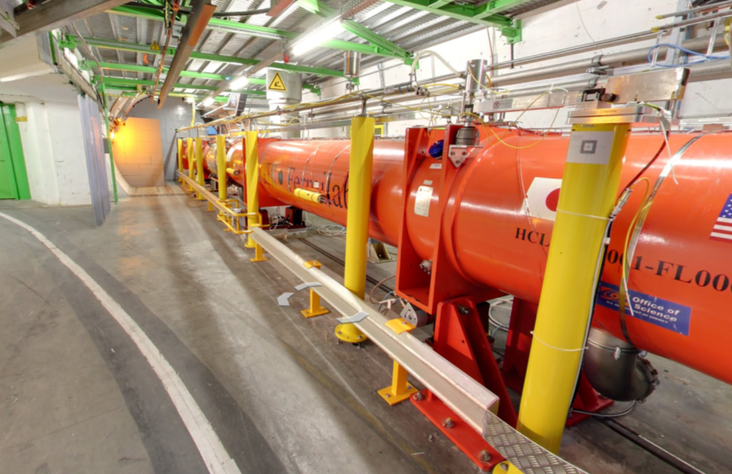
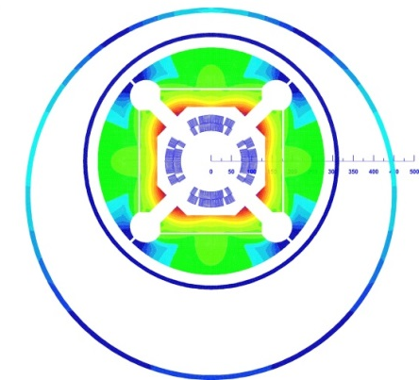
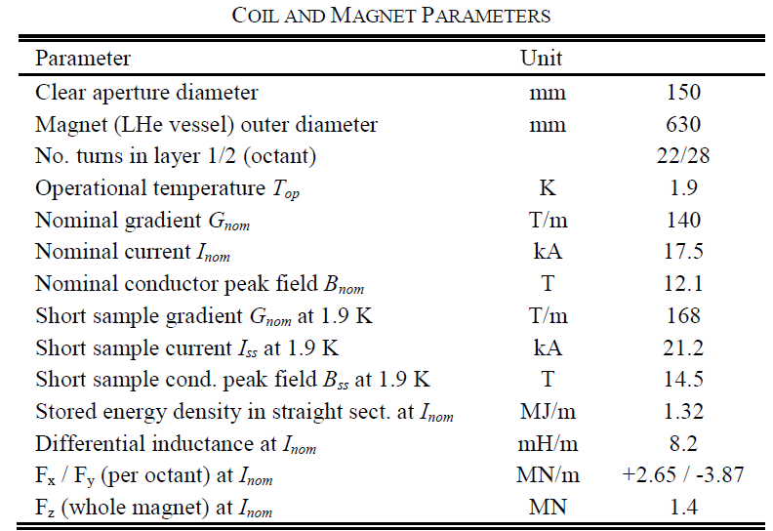
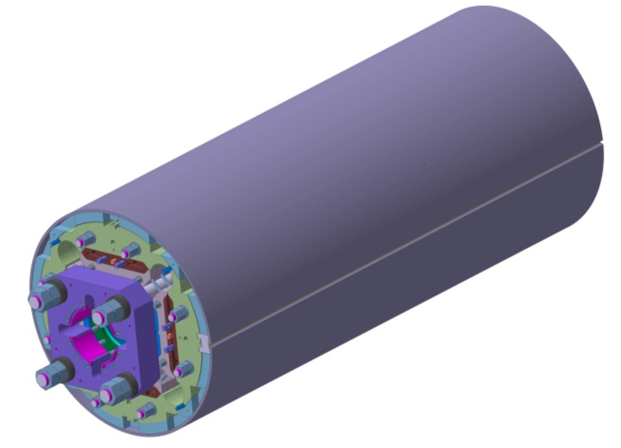
SQXF
Quadrupôle de collimation
Diamètre du tube faisceaux : 150mm
Bobines en Nb3Sn
12T a 1.9K et a 17.5 kA
Prototype : 1.5m de long
Aimant final : 7m de long
Technologie de précontrainte de l’aimant : Bladders & Key
Image extraite de Google Streetview

Slide 12
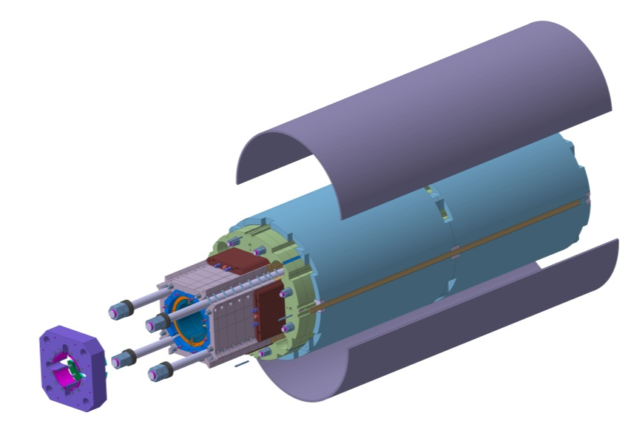
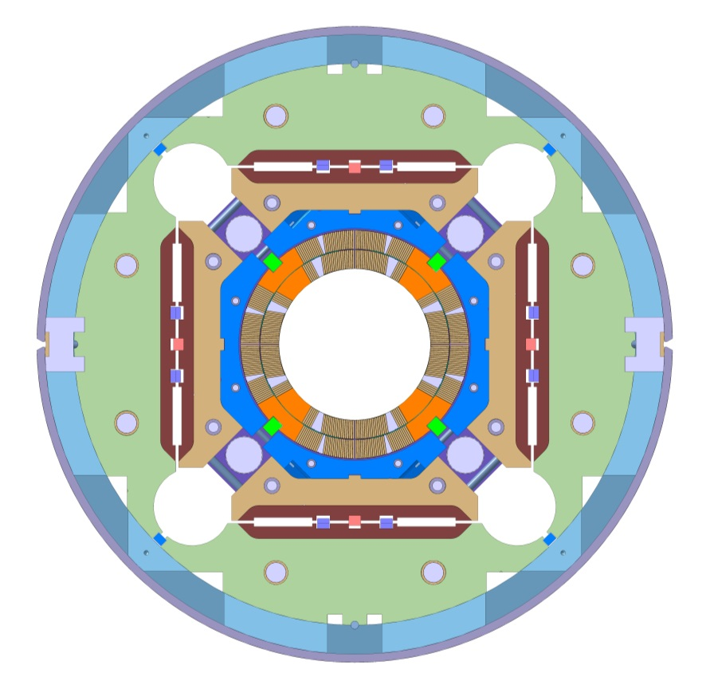
SQXF Composants
Frette en Acier Inoxydable soudées
Frette en aluminium
Culasses magnétiques
Bobines
Système de compression longitudinale (Acier inoxydable et alliage d’aluminium)

Slide 13
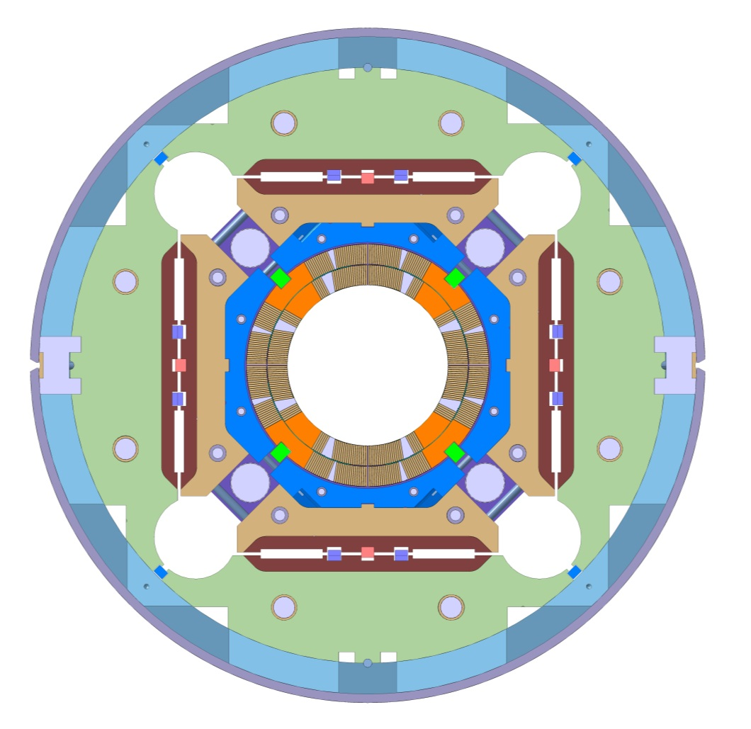
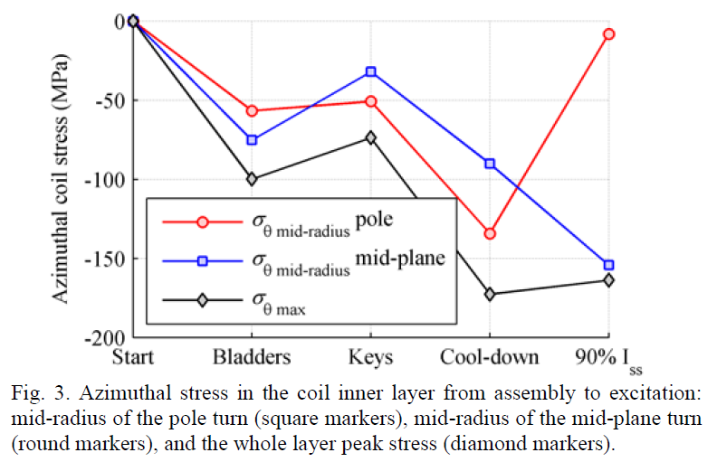
SQXF
Force électromagnétique :
5300 kN/m par paire d’octant
Clés
Emplacement pour les vessies

Slide 14
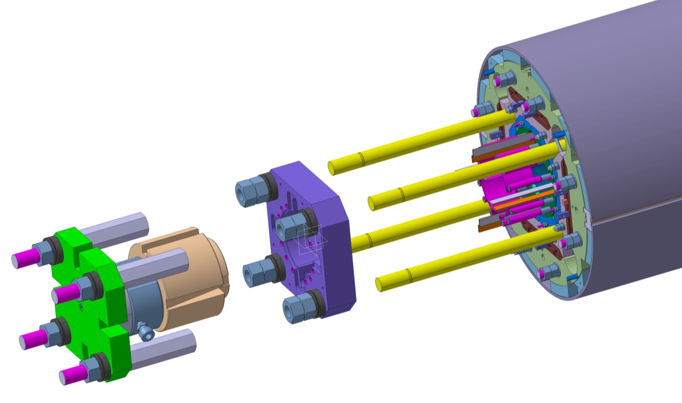
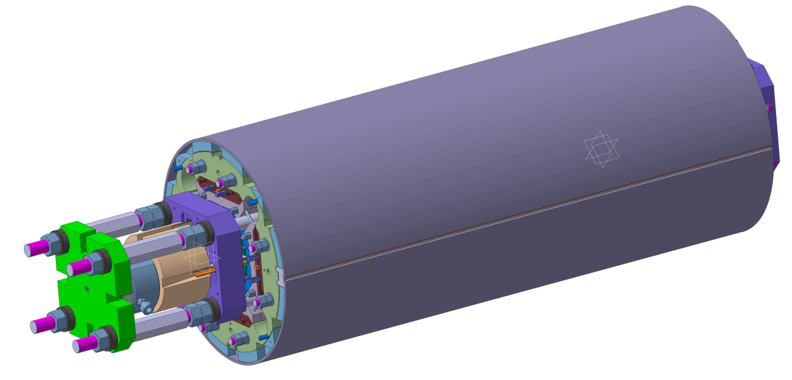
SQXF Précontrainte longitudinale
Effort longitudinal développé par les bobines : 11200 kN
Système de mise en tension des tirants

Slide 15
Bladders & Keys Résumé
Fonctions des bladders (vessies) : insertions des clés
Fonctions des clés : donner une précontraintes à l’aimant à chaud (300K)
Fonction de la frette en alliage d’aluminium : donner la précontrainte nécessaire, à froid (4.2K-1.9K) pour lutter contre le déplacement du câble lors de la monter en puissance.

Slide 16

FIN
Merci pour votre attention
TE-MSC-MDT

